Slide 1
公務機密維護宣導
直播

Slide 2
前言
直播，有不少人的印象可能停留在Youtube的網路紅人，但事實上，有不少公家機關辦理會議的時候，為了促進民眾對議題的理解及意見反饋，都會現場直播供民眾瀏覽，且近年不乏有政府官員參與網路直播的情況發生，顯見直播已逐漸成為政府部門與民間互動的方式。
但是直播也伴隨著洩漏秘密的風險。

Slide 3
直播的只有攝影機嗎?
一般來說，不論是直播公聽會、打電動、開箱文還是綜藝節目，通常都是用攝影機。
不過還有另外一種常用設備，儘管24小時都在拍攝，但是只有在出事情的時候才會想到它-監視器。

Slide 4
監視器真的安全嗎?
現在架設監視器防護建築已成常態，除了租用保全公司所提供的服務外， 熟悉電腦及網路架構的用戶也可以購買相關設備， 自行架設一套自己的防護系統， 但這些保護居家安全的雲端設備，它自己本身並不見得安全。
近年來， 網路攝影機遭駭事件層出不窮， 國外號稱擁有最多線上攝影機的網站《Insecam》，光在臺灣地區(截至2019年8月29日為止)就有449隻攝影機錄像，24小時全程直播監視器錄像。

Slide 5
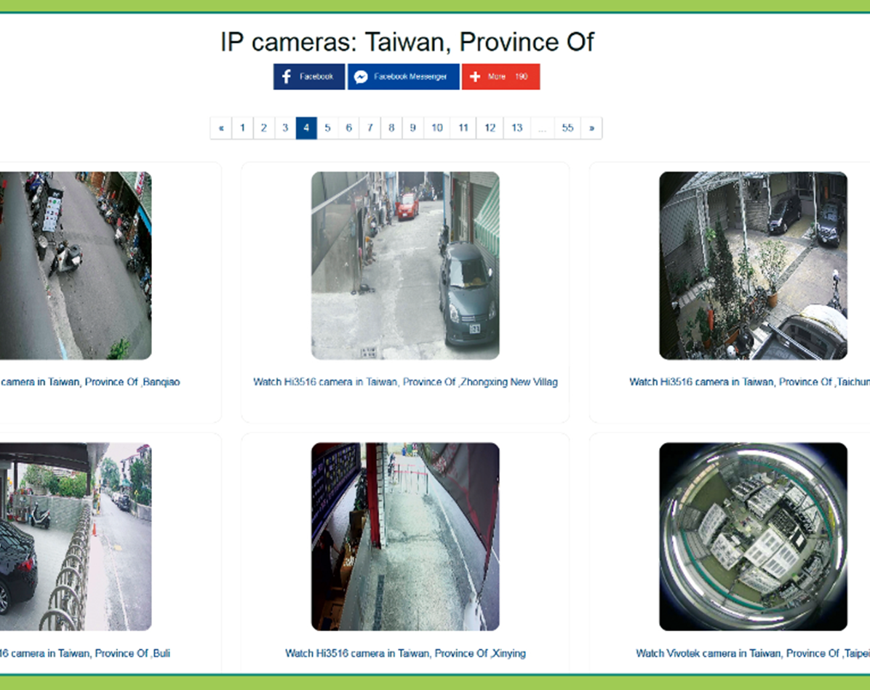
當你在Insecamg上搜尋臺灣

Slide 6
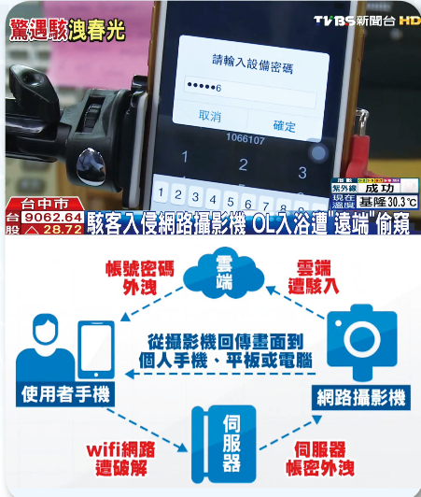
如何保障監視器安全？
其實不只是監視器，幾乎所有雲端家電都有駭客入侵的風險。
為避免隱私外露，將登入系統的密碼更換為高強度密碼，並不定時地更新系統軟體， 以及檢查連線紀錄， 以避免遭人監看而不自知的情況發生。

Slide 7
即時分享影片風險
另一種常見直播類型是拿著手機或攝影機錄影並直播，常見於及時分享各種旅遊景點及美食。
請注意版權問題，某些影音平台的合約條款中提到， 客戶上傳照片或影片後，版權就屬於該公司所有，
另外部分照片或影片檔可能夾帶gps等相關資訊。
還有一點是派攝的照片或影片，若是涉及公務機密或商業祕密的話，散佈可能有洩密問題。

Slide 8
雲端家電使用注意
常見的雲端家電，包括冷氣、電動門、 智慧電表、 空氣清淨機、 電鍋等智慧型連網裝置。
此類系統設計有缺陷， 並遭駭客進行惡意攻擊，會導致駭客直接從遠距離控制雲端家電。
除了定時檢測並更新相關系統軟體， 務必保護控制裝置的安全(通常是手機app)。

Slide 9
花蓮縣政府政風處關心您

